Slide 1
日本学生支援機構
給付奨学金
採用時説明資料
Notes:
日本学生支援機構の給付奨学金に関する採用時の説明を始めます。

Slide 2
「多子世帯」の支援区分の方へ
住民税上、あなたが生計維持者（原則、あなたの父と母）
に扶養されていて、生計維持者が扶養する「子ども」の数が
３人以上の世帯は、
所得制限なく、国が定める一定額まで、授業料および入学金が免除となります。
※授業料等減免の手続きは、別途必要です。
給付奨学金の支給額が０円（授業料等減免の支援のみ）
の場合であっても、給付奨学生としての手続きは必要です。
これから説明する内容を、よく確認してください。
Notes:
住民税上、あなたが生計維持者に扶養されていて、生計維持者（原則、あなたの父と母）が扶養する「子ども」の数が３人以上の世帯は、
所得制限なく、国が定める一定額まで、授業料および入学金が免除となります。
ただし、授業料等減免の手続きは、別途必要です。
給付奨学金の支給額が０円（授業料等減免の支援のみ）の場合であっても、給付奨学生としての手続きは必要です。
これから説明する内容を、よく確認してください。

Slide 3
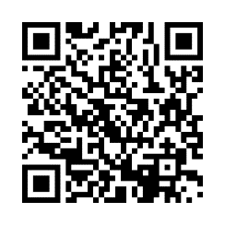
交付物の確認
●給付奨学生証
（給付奨学生採用決定通知）
※「給付奨学生のしおり（全体版）」は日本学生
支援機構のホームページに掲載しています。
必ず確認するようにしてください。
https://www.jasso.go.jp/shogakukin/saiyochu/siori/index.html
Notes:
まず、配付資料を確認します。
皆さんのお手元に、「給付奨学生証」があるか確認してください。
また、その「給付奨学生証」がご自分のものであることを確認してください。
給付奨学生証の裏面の「給付奨学生のしおり（ダイジェスト版）」を確認し、さらに日本学生支援機構のホームページに掲載してある「給付奨学生のしおり（全体版）」を必ず確認するようにしてください。

Slide 4
説明の流れ
給付奨学生としての心構え
知ってほしいこと
Notes:
次に、給付奨学生としての心構えと知ってほしいことを説明します。

Slide 5
給付奨学生としての心構え
給付奨学生のしおり
4ページ
（１）給付奨学金制度について、十分に理解して
ください。
（２）支給中の手続きは、学校の指示を守り、
期間内に行ってください。
（３）給付奨学生としての自覚と責任を持って
勉学に励んでください。
Notes:
日本学生支援機構の給付奨学金は、国費を財源として、特に優れた人であって経済的理由により極めて修学が困難である人に対して、経済的理由により進学を断念することのないよう、返還義務のない奨学金を支給することにより進学を後押しするものです。
給付奨学金の支給を受ける奨学生は、給付奨学生としての自覚を持って学業に精励しなければなりません。
給付奨学生としての心構え３点を確認してください。
（１）給付奨学金制度について、十分に理解してください。
（２）支給中の手続きは、学校の指示を守り、期間内に行ってください。
（３）給付奨学生としての自覚と責任を持って勉学に励んでください。

Slide 6
知ってほしいこと

Slide 7
採用後の手続きについて
在籍報告（毎年4月 ※採用初年度は対象外）
給付奨学生のしおり
3ページ、23ページ
※期限までに報告がなく、学校に在籍していることが確認できない場合は、
給付奨学金の振込みが止まります。
※報告された情報は10月の適格認定（家計）の結果に影響します。
適格認定（家計）（毎年10月）
給付家計急変採用の場合は、
３か月ごと
給付奨学生のしおり
29ページ
※確認の結果、奨学金の支給を停止することや支給額が変わることがあります。
10月以降の支援区分は、スカラネット・パーソナルで確認してください。
適格認定（学業）（毎年学年末）
２年制以下の課程や高等専
門学校の場合は、半期ごと
給付奨学生のしおり
3ページ、27～28ページ
※学業成績等を総合的に審査し、給付奨学金継続の可否等を判断します。
結果によっては、給付奨学金の支給が廃止や停止となることがあります。
また、状況によっては支給済みの給付奨学金について返還を求めることがあります。
Notes:
奨学生として学生生活を送るうえで、奨学金に関する手続きの説明は必ず受けてください。
奨学金支給中の手続きには、主に３つあります。
1つ目は、在籍状況や通学状況を4月に報告する「在籍報告」です。皆さんが学校に在籍していることや生計維持者などについてインターネットを通じて報告します。
また、在籍報告において報告された生計維持者の情報や扶養情報は、10月の適格認定（家計）の結果に影響します。
2つ目は、家計状況により毎月の支給月額を見直す、「家計による適格認定」です。確認の結果、10月以降の奨学金の支給を停止することや支給額が変わることがあります。
なお、「家計による適格認定」は申込時に提出していただいたマイナンバー等を利用して、日本学生支援機構が行います。
３つ目は、「学業による適格認定」です。
学業成績などの観点により、廃止・停止要件に該当しているか学校が判定し、日本学生支援機構に報告します。
その報告を受けて、日本学生支援機構は奨学金の継続や打ち切り等の必要な措置を行います。
成績不振が著しい場合などは、支給済みの給付奨学金の返還を求めることがあります。
なお、２年制以下の課程や、高等専門学校においては、「学業による適格認定」は半期ごとに実施します。

Slide 8
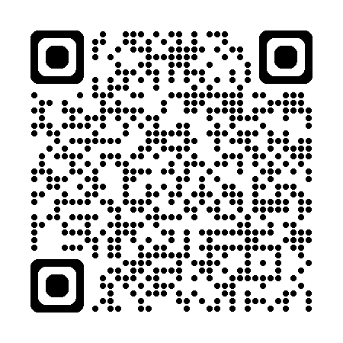
給付月額の変更等
給付奨学生のしおり
11～13ページ
● 通学形態に応じた支給月額への変更
○自宅月額から自宅外月額への変更
自宅外通学の月額支給を受けるためには、書類審査が必要です。
学校に申し出て、所定の様式と証明書類を速やかに提出してください。
【参考】対象区分・必要証明書類確認チャート
https://www.jasso.go.jp/shogakukin/about/kyufu/zitakugai.html
※授業料等減免のみが適用されており、第一種奨学金の貸与も受けていない人は、直ちに自宅外通学を申請する必要はありません。支援区分見直しによって給付奨学金の支給が開始される10月末までに申請してください。
○自宅外月額から自宅月額への変更
自宅外通学から自宅通学へ変更となった場合も、手続きが必要です。
※手続きが遅れると、差額分の返金が必要となる場合があります。
Notes:
自宅外通学の取扱いについてです。
自宅外通学の月額支給を希望する方は、学校へ申し出て所定の様式を受け取り、証明書類とあわせて提出期限までに学校へ不備がないように提出してください。
自宅外通学の要件は、日本学生支援機構ホームページにある「対象区分・必要証明書類確認チャート」を確認してください。
提出期限までに不備なく提出された場合は、機構での書類審査完了後に、自宅外通学と認められた月からの差額がまとめて振り込まれます。
なお、授業料等減免のみが適用されており、第一種奨学金の貸与も受けていない人は、直ちに自宅外通学を申請する必要はありません。
支援区分見直しによって給付奨学金の支給が開始される10月末までに申請してください。
自宅外通学が承認されている人が自宅通学への変更を申請する場合も、随時学校に申し出るか、毎年４月の在籍報告にて手続きが必要です。
手続きが遅れると、受け取ってしまった差額分の返金が必要となる場合があるので注意してください。
なお、前スライドで説明した通り在籍報告は採用初年度は対象外です。在籍報告期間を迎える前に自宅通学となった場合は直ちに学校に申し出て下さい。
また、在籍報告の提出（入力）期間は一般ホームページにて公開しています。自主的にスケジュールを確認するようにしてください。

Slide 9
給付月額の変更等
給付奨学生のしおり
14ページ
● 他の国費（※）による給付金との重複
奨学生本人が他の国費（※）による給付金を受けている間は、給付奨学金の支給を受けることができません。他の国費による給付金を受ける場合及び受給が終了した場合は学校に申し出てください。
※「教育訓練支援給付金」、「訓練延長給付」、「技能習得手当及び寄宿手当」、
「職業訓練受講給付金」、「高等職業訓練促進給付金」、「職業転換給付金訓練手当」
● 在留資格等の変更（外国籍の場合）
在留資格の変更や在留期間を更新した場合は、証明書類の提出が必要です。学校から所定の様式を受け取り、証明書類（「在留カード」のコピー等）と併せて学校に提出してください。
※在留資格の要件：法定特別永住者、永住者、日本人の配偶者等、永住者の配偶者等、
定住者（将来日本に永住する意思のある人に限る。）、
家族滞在（一定の要件を満たす者に限る。）
● 住民税情報に反映されない新たに生まれた子等
一次採用（春）において2024年12月31日より後（二次採用（秋）においては、2025年12月31日より後）に生計維持者に生まれた子どもがいる場合は学校の奨学金担当窓口に相談してください（在籍報告の申告時も学校へ相談してください）。
Notes:
あなたが他の国費による給付金を受けている間は、給付奨学金の支給を受けることができません。
他の国費による給付金を受ける場合及び受給が終了した場合は届出が必要ですので、学校に申し出てください。
なお、生計維持者が他の国費による給付金を受けている場合は、給付奨学金の支給を受けることができます。
外国籍の場合、奨学金の支給を受け続けるためには、在留資格等の要件を満たしていること、及び在留期間が満了していないことが必要です。
いずれかを満たさなくなった場合、給付奨学金の支給が止まります。
また、在留資格の変更や在留期間を更新した場合は、学校から所定の様式を受け取り、「在留カード」のコピー等の証明書類と併せて学校に提出してください。
多子世帯の支援とは、あなたが生計維持者に扶養されていて、生計維持者の扶養する子どもの数が３人以上である世帯が対象となります。
扶養する子どもの数は原則生計維持者の住民税情報より確認しますが、
判定に使用する年度の税情報における扶養親族の基準日より後に生まれた子等がいる場合は、その数を加算して多子世帯に該当するか判定します。
一次採用（春）において2024年12月31日より後、二次採用（秋）においては2025年12月31日より後に生まれた子どもがいる場合は、採用時に加え、在籍報告時の申告時においても、学校の奨学金担当窓口に相談してください。

Slide 10
家計が急変した場合
給付奨学生のしおり
15～16ページ
定期的な募集（春・秋、予約採用）により給付奨学金の支給を受けていても、以下の予期できない事由により家計が急変した場合は、家計急変採用の取扱いへと変更することができます。速やかに学校に相談してください。
Ａ：生計維持者の一方（又は両方）が死亡
Ｂ：生計維持者の一方（又は両方）が事故又は病気により、３か月以上、就労が困難
Ｃ：生計維持者の一方（又は両方）が失職（非自発的失業に限る。）
Ｄ：生計維持者が震災、火災、風水害等に被災した場合であって、次のいずれかに該当
①上記Ａ～Ｃのいずれかに該当
②被災により、生計維持者の一方（又は両方）が生死不明、行方不明、就労困難など
世帯収入を大きく減少させる事由が発生
Ｅ：本人が父母等による暴力等から避難するために、「児童福祉法」又は「困難な問題を抱える女性への支援に関する法律」の定める施設等へ入所等することとなった
※家計急変採用の取扱いに変更した後は、３ヶ月ごとの支援区分の見直しが
あり、変更前の定期的な募集による採用の取扱いへと戻すことはできません。
Notes:
定期的な募集（春・秋、予約採用）により給付奨学金の支給を受けていても、
以下の予期できない事由により家計が急変した場合は、家計急変採用の取扱いへと変更することができます。
希望者は、速やかに学校に相談してください。
Ａ：生計維持者の一方（又は両方）が死亡
Ｂ：生計維持者の一方（又は両方）が事故又は病気により、３か月以上、就労が困難
Ｃ：生計維持者の一方（又は両方）が失職（非自発的失業に限る。）
Ｄ：生計維持者が震災、火災、風水害等に被災した場合であって、次のいずれかに該当
①上記Ａ～Ｃのいずれかに該当
②被災により、生計維持者の一方（又は両方）が生死不明、行方不明、就労困難など世帯収入を大きく減少させる事由が発生
Ｅ：本人が父母等による暴力等から避難するために、「児童福祉法」又は「困難な問題を抱える女性への支援に関する法律」 の定める施設等へ入所等することとなった
なお、家計急変採用の取扱いに変更した後は、３ヶ月ごとに支援区分が見直され、変更前の定期的な募集による採用者の取扱いへと戻すことはできません。

Slide 11
連絡が必要なとき
給付奨学生のしおり
11ページ、17～22ページ、29ページ
以下の事由が発生した場合、必ず学校に連絡してください。
※手続きを行う場合は、提出期限があります。
□改姓・改名 | □振込口座の変更
□退学 | □通学形態の変更 （自宅通学・自宅外通学）
□休学・留学※学籍が「休学」の場合・復学 | □転学・編入学
□他の国費受給※「教育訓練支援給付金」など （page.8 参照） | □学部・学科・コース変更
□停止（奨学生による申出） | □多子世帯の判定に使う「子ども」の数への加算を希望するとき
Notes:
続いて、奨学金担当窓口への連絡が必要なときについて説明します。
在学中に奨学金が不要になった場合などは、奨学金担当窓口に連絡が必要となります。
特に、休学したり退学したりする場合には、何月分まで奨学金を受け取ることができるかを、学校で確認する必要があります。
受け取ることが出来ない月以降に、振り込まれてしまった奨学金は、皆さんが金融機関に行って返金しなければなりません。
休学や退学の予定がある場合など、すぐに、奨学金担当窓口に連絡してください。
また、それぞれの願い出には、提出期限があります。学校への提出期限は必ず守ってください。

Slide 12

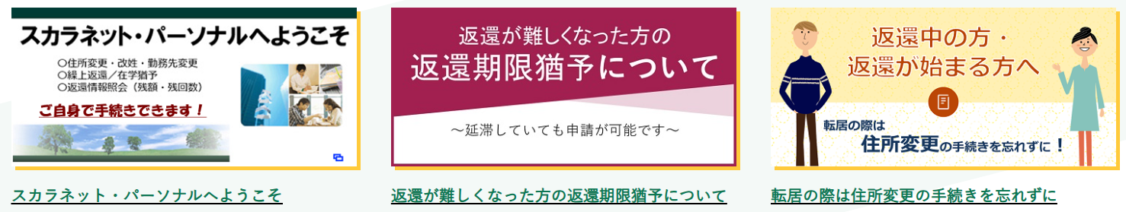
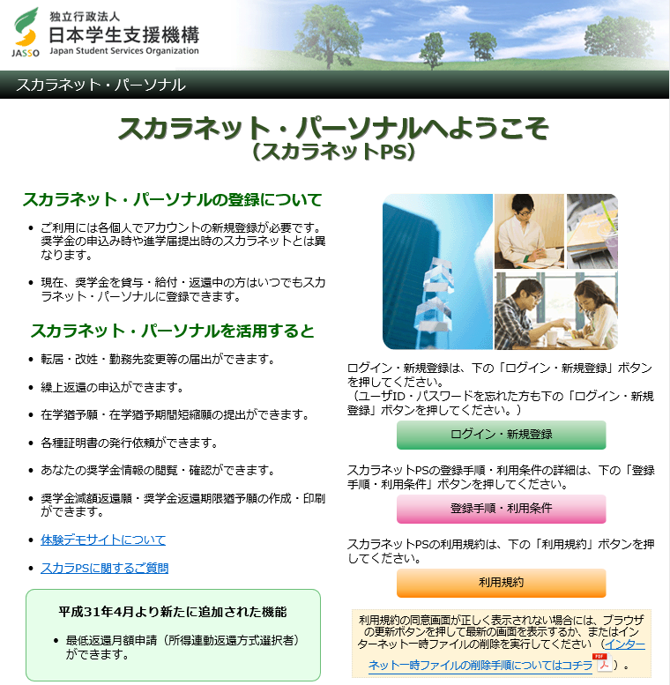
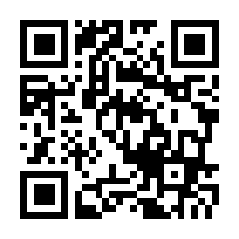
スカラネット・パーソナル（スカラＰＳ）とは
用語説明
給付奨学生のしおり
36～38ページ
  奨学金情報を確認したり、各種届出などの手続きができます。
  「在籍報告」の提出もスカラＰＳを通じて行います。
  スカラＰＳ
  https://scholar-ps.sas.jasso.go.jp/
ログイン・
新規登録ボタン
Notes:
スカラネット・パーソナルでは、奨学金に関する情報の閲覧や各種届出等などを行うことができます。
また、給付奨学生に採用された後は、スカラネット・パーソナルを通じて 「在籍報告」 を提出することになります。
「給付奨学生のしおり」を参考に、できるだけ早めの登録をお願いします。

Slide 13
奨学生として採用されたみなさんへ
給付奨学生のしおり
4～5ページ
日本学生支援機構の奨学金は国が実施する給付型の奨学金です。
毎月、奨学金の振込みを確認するため、振込口座の通帳に記帳してください。
※ 振込日は、４月と５月を除き、毎月11日ですが、土曜・日曜・祝日の場合はその前営業日です。
※ 複数の種別の奨学金を受けていて、いずれの奨学金の振込口座も同一の場合、合算した金額を振り
込みます。奨学金種別ごとの振込金額の内訳は、スカラネット・パーソナルにてご確認ください。
学校に在籍していることを定期的に日本学生支援機構に報告する必要があります。しっかりと内容を確認のうえ、正確に報告してください。
奨学金に関する説明は必ず確認し、書類の提出期限は厳守してください。
休学・退学・留学等の場合は、奨学金担当窓口に届け出てください。
高等教育の修学支援新制度（給付奨学金及び授業料等減免）と第一種奨学金（貸与）を併せて利用する場合は、第一種奨学金の貸与月額が自動的に調整され、減額または０円となる場合もあります。⇒「併給調整」
奨学生の自覚をもって、これから充実した学生生活を送ってください。
Notes:
最後に繰り返しとなりますが、日本学生支援機構の奨学金は国が実施する給付型の奨学金です。
・ 毎月、奨学金の振込みを確認するため、振込口座の通帳に記帳してください。
・ 学校に在籍していることを定期的に日本学生支援機構に報告する必要があります。しっかりと内容を確認のうえ、正確に報告してください。
・ 奨学金に関する説明は、必ず確認し、書類の提出期限は守ってください。
・ 休学・退学・留学等の場合は、奨学金担当窓口にも必ず届け出てください。
・ 高等教育の修学支援新制度（給付奨学金及び授業料等減免）と第一種奨学金（貸与）を併せて利用する場合は、第一種奨学金の貸与月額が自動的に調整されます。多くの場合は減額となり、０円となる場合もあります。
これを併給調整といいます。調整後の貸与月額は給付奨学生のしおり39ページで確認してください。
奨学生の自覚をもって、これから充実した学生生活を送ってください。

